Slide 1
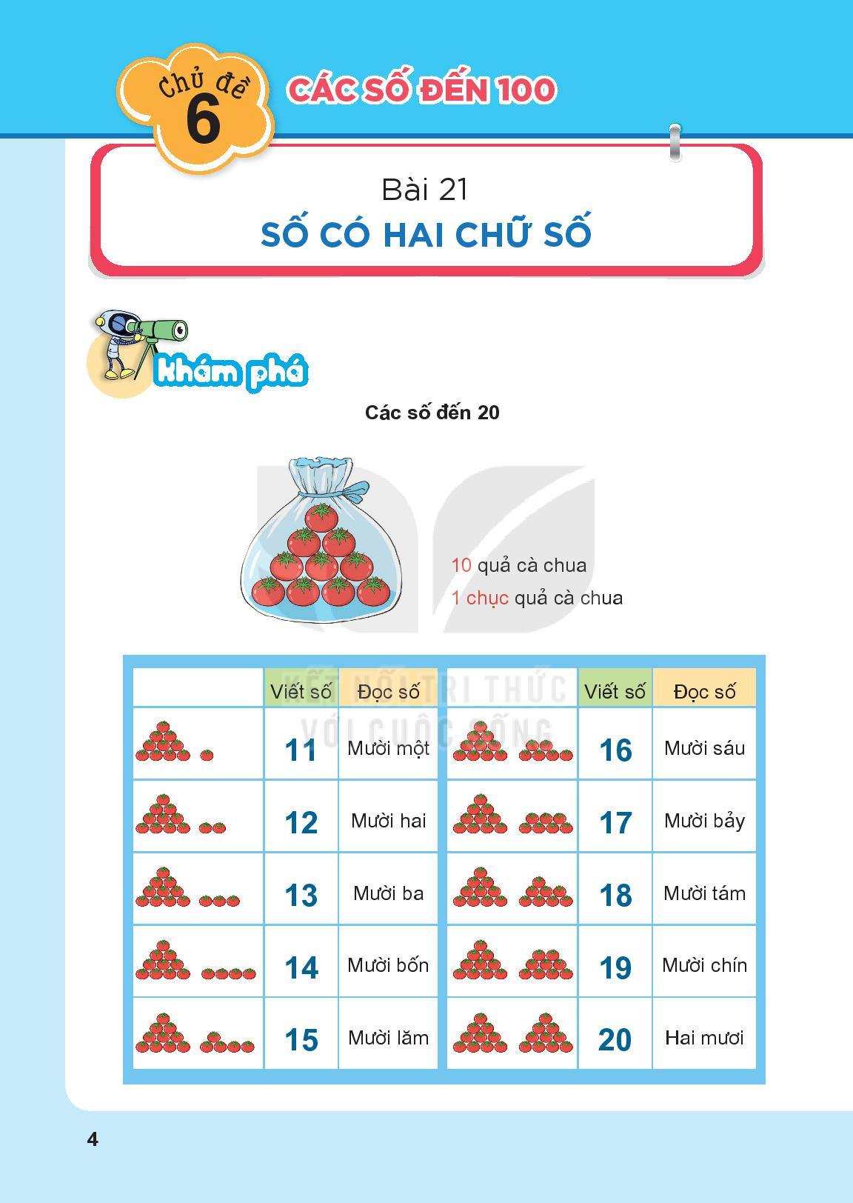

Slide 2
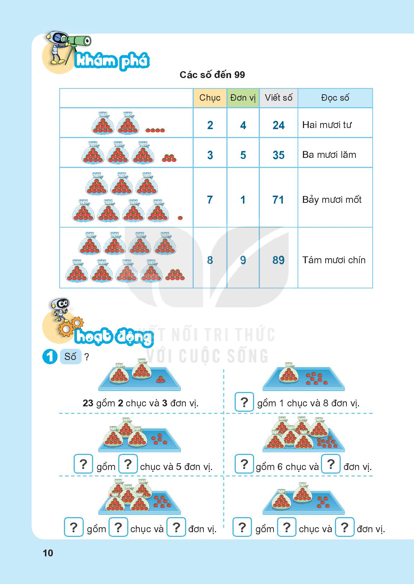

Slide 3
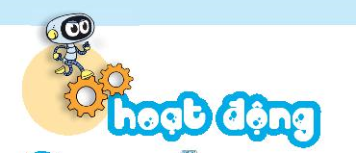
18
35
3
69
9
57
5
7
25
2
5

Slide 4
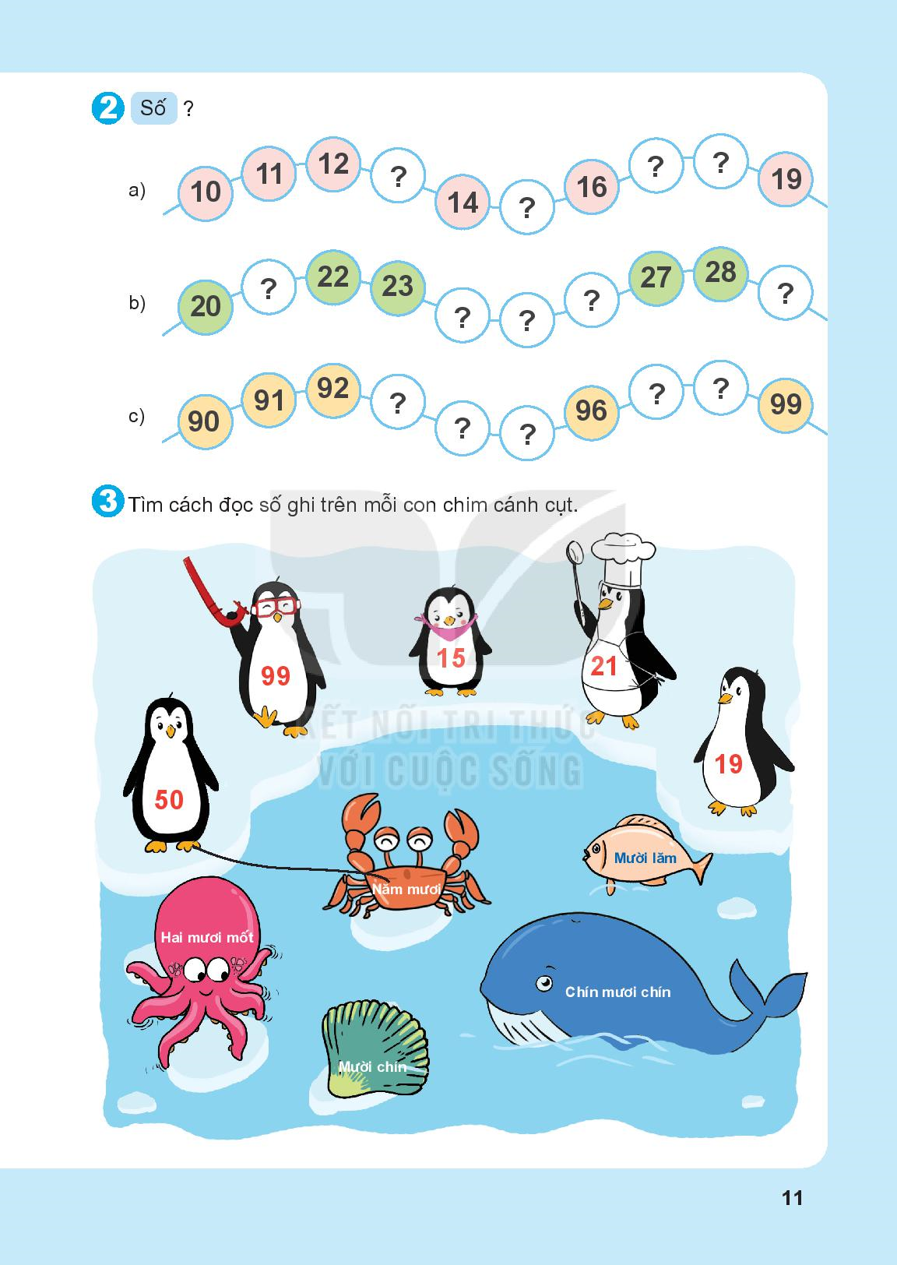
17
18
13
15
21
29
26
24
25
97
98
93
94
95

